Slide 1

Лекция 4. Бенчмаркинг
Николаева В.И., ст. преподаватель кафедры Управления

Slide 2
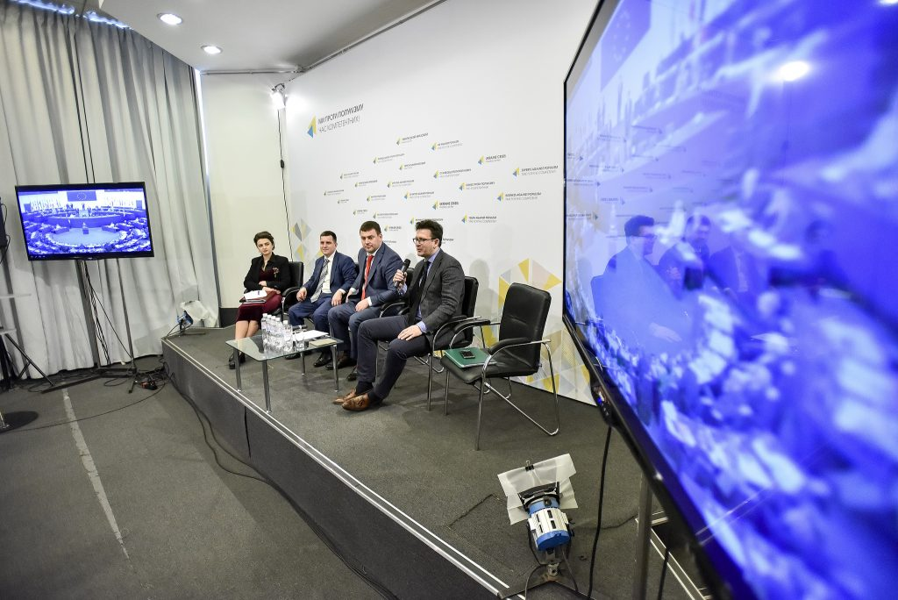
Бенчмаркинг
Бенчмаркинг (англ. bench — место, marking — отметить) представляет собой способ изучении деятельности хозяйствующих субъектов, прежде всего конкурентов, с целью использования их положительного опыта в своей работе.
«best of the best»- равнение на лучших

Slide 3

Использование бенчмаркинга на современном этапе
И хотя с середины 70-х гг. он осуществлялся в рамках конкурентного анализа, то сегодня бенчмаркинг успешно зарекомендовал себя как способ оценки стратегий и целей работы в сравнении с лидерами в своих и смежных отраслях, чтобы гарантировать долгосрочное пребывание на рынке.

Slide 4

Цель и задачи бенчмаркинга
Цель - установить, насколько вероятен успех определенной деятельности (у конкурентов)
Задачи:
Определить, насколько компания конкурентоспособна, каковые ее слабые стороны;
Установить, какие изменения необходимо провести;
Разработать план улучшения деятельности компании;
Разработать новые подходы к ведению бизнеса;
Поставить долгосрочные цели, которые более глобальны, чем текущие.

Slide 5

Бенчмаркинг – это…………………..
методология сопоставительного анализа эффективности работы компании и ее подразделений и заимствования знаний
систематическая деятельность, направленная на поиск, оценку и учебу на лучших примерах, независимо от их размера, сферы бизнеса и географического положения;
искусство обнаружения того, что другие делают лучше нас, и изучение, усовершенствование и применение их методов работы;
процесс систематического и непрерывного измерения: оценка процессов предприятия и их сравнение с процессами предприятий лидеров в мире, с целью получения информации, полезной для усовершенствования собственной характеристики:
особый вид деятельности по поиску и получению информации о лучших решениях, используемых в деятельности других компаний.

Slide 6
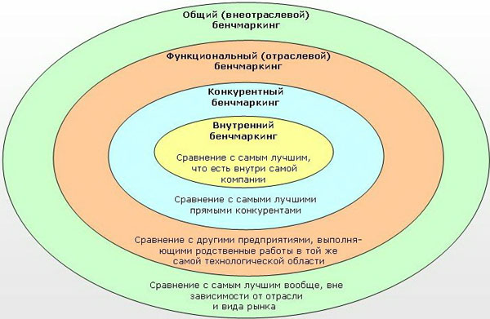

Slide 7
Виды бенчмаркинга
Функциональный – позволяет сравнить, как работают отдельные функции конкретной организации
Общий бенчмаркинг – сравнительный анализ показателей производства и продаж товаров одного производителя, с аналогичными показателями другого, более успешного производителя;
Конкурентный – сравнение с конкурентами, которые работают на более высоком уровне рынка.
Внутренний – сравнение проводится между максимально близкими друг к другу процессами внутри компании.
Стратегический бенчмаркинг – это процедура поиска новой стратегии развития, которая в итоге приведет компанию к достижению высочайшего уровня производительности
Бенчмаркинг издержек – при правильном проведении позволяет снизить затраты, а также определить факторы, которые влияют на их образование.

Slide 8

Чтобы провести Бенчмаркинг
создают специальную рабочую группу.
Это специалисты из разных структурных подразделений компании.
Это проект
Это отдельный кабинет
Удобный график основной работы

Slide 9
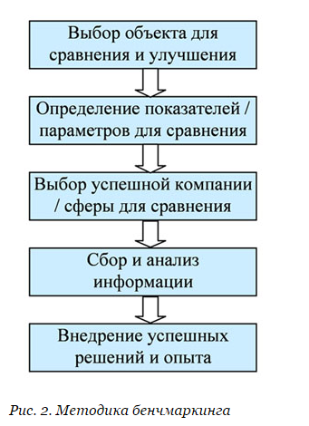
Методика
Показатели/параметры для сравнения должны быть максимально формализованными и конкретными.
Например, количество операционных сотрудников, банкоматов, среднее время обслуживания, квалификация персонала, уровень технологий.
Но они не обязательно должны отвечать на вопрос «сколько», а могут отвечать на вопрос «как». Например, как банк привлекает клиентов, как и с помощью чего банк описывает бизнес-процессы, как в банке встречают и консультируют клиентов.
В качестве показателей/параметров для сравнения «Банк М» выбрал: количество (перечень) формализованных бизнес-процессов, показатели качества бизнес-процессов и требования к качеству, содержание стандартов и правил обслуживания клиентов, стоимостные показатели продуктов/услуг.

Slide 10
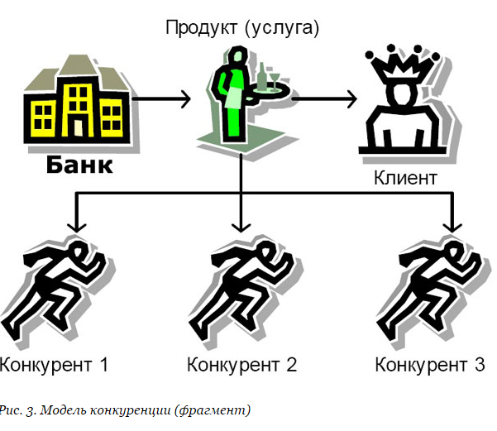

Slide 11

Методы и этапы бенчмаркинга
1. Выбирается конкретная функция (показатель) бизнеса производителя или продавца;
2. Выбирают параметры, по которым будет проходить сравнение. Это может быть один критерий, а может быть и группа;
3. Собирается информация о похожих производителях или продавцах;
4. Полученная информация тщательно анализируется;
5. Разрабатывается проект тех изменений, которые будут внесены в эту функцию;
6. Ведется подготовка экономического обоснования планируемых изменений;
7. Изменения внедряются в практическую деятельность компании;
8. Осуществляется контроль хода внедренных изменений и им дается итоговая оценка.

Slide 12
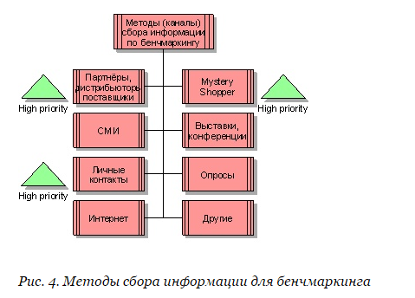

Slide 13
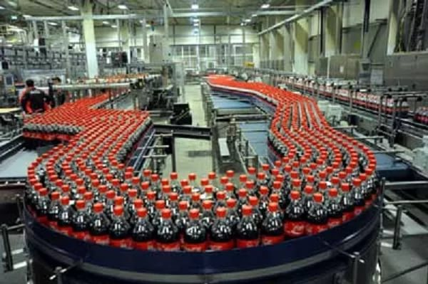
Какие показатели сравниваются в процессе бенчмаркинга
Объемы выпускаемой продукции или оказываемых услуг
Финансовая эффективность;
Количество работников
Функционал сотрудников
Режим работы
Оргструктуру
Бизнес-процессы

Slide 14

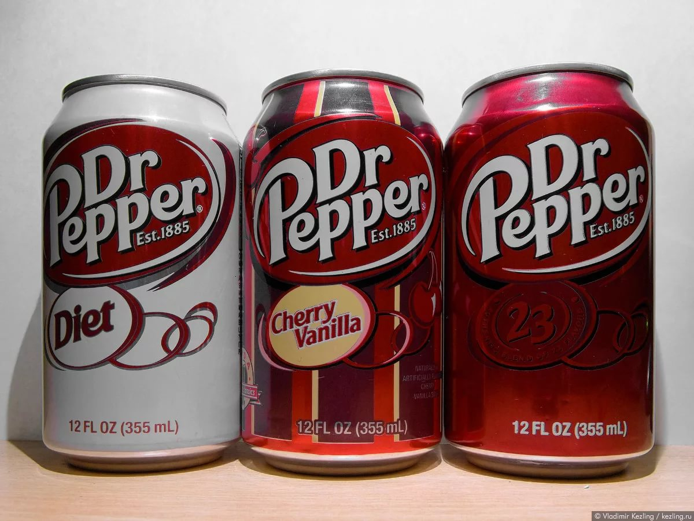
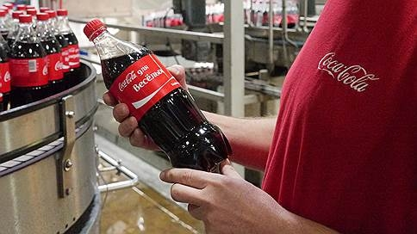
Бенчмаркинг – не промышленный шпионаж
Это два совершенно разных и непохожих понятия. Бенчмаркинг сравнивает свои товары или услуги с аналогичными.
Также возникают ситуации, когда компании-конкуренты обменивается опытом по взаимному желанию.

Slide 15

При бенчмаркинге важное значение имеет преодоление психологической закомплексованности руководителей и специалистов
Психологическая закомплексованность означает:
удовлетворенность руководителя достигнутыми результатами:
нежелание рисковать денежными средствами, т.е. тратить деньги на приобретение информации, оплачивать консультации аналитиков и экспертов, экономия всех видов ресурсов и денежных затрат на маркетинговые исследования и т.п.;
страх, что сделать лучше, чем конкурент, очень трудно или невозможно из-за больших затрат всех ресурсов, в том числе денег.

Slide 16


Slide 17

В нашей стране часто объединяются несколько компаний, для того, чтобы противостоять конкурентам, с использованием бенчмаркинга.
Примерами может служить опыт нескольких фармацевтических компаний, которые наладили обмен информацией между собой, при этом закрыв доступ к ней иностранным конкурентам.
Или такое же сотрудничество в банковской сфере: чтобы решить проблему больших очередей крупный банк перенимает опыт другого банка (увеличение количества банкоматов, снижение платы за пользование онлайн-банкингом, развитие автоматизации многих процессов).

Slide 18

Недостатки бенчмаркинга
Необходимо выполнять поиск партнера по бенчмаркингу;
Иногда требуются услуги консультантов;
Если организация не имеет опыта бенчмаркинга, на первых этапах потребуются серьезные затраты;
Не всегда необходимые изменения приветствуются сотрудниками организации и принимаются ими, хоть и направлены на повышение уровня производительности;
Не все общие методы могут применяться к конкретной организации.

Slide 19
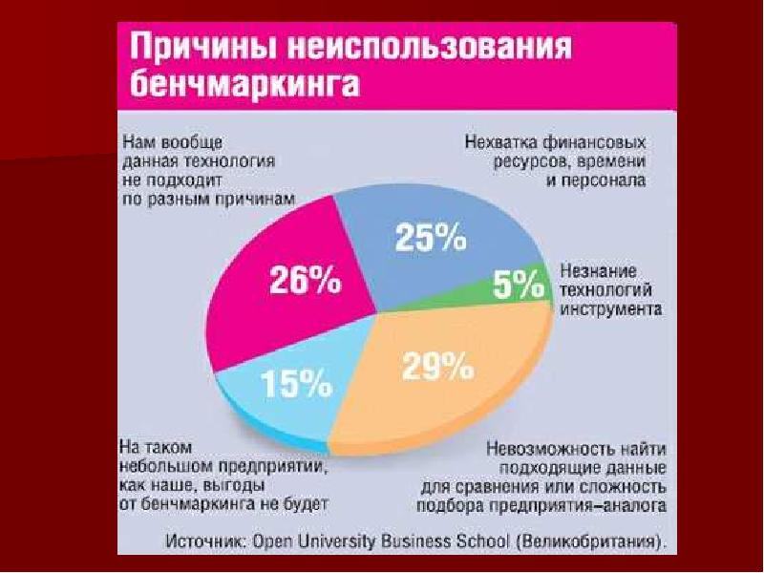

Slide 20
пример автомобильной компании Ford.
В 90-х годах прошлого века бенчмаркинг был проведен для того, чтобы поднять пошатнувшиеся позиции компании на рынке. Специалисты компании провели внутреннее исследование большого количества моделей автомобилей, чтобы изучить преимущества каждой и выявить модели, которые предпочитали потребители.
По каждому критерию был выявлен лучший автомобиль в своем классе, на основании этого разрабатывалась стратегия, позволяющая превзойти самые высокие показатели.
Результатом проведенного анализа стал автомобиль, который получил звание «Автомобиль года». Постепенно достигнутые вершины вновь были утрачены.
Руководство компании же, в конечном итоге, пришло к пониманию того, что бенчмаркинг – это непрерывный процесс, считать его одноразовым нельзя.

Slide 21

Бенчмаркинг в нормировании труда
С применением бенчмаркинга разрабатываются эталонные нормы времени.
Для создания эталона нужно сравнить затраты рабочего времени (ЗРВ) на один и тот же процесс разных исполнителей на аналогичных рабочих местах и выбрать наиболее рациональные (Внутренний БЧ)
Можно сравнить ЗРВ в разных компаниях в подобных процессах (внешний БЧ)

Slide 22
СРАВНЕНИЕ МЕТОДОВ НОРМИРОВАНИЯ ТРУДА
Бенчмаркинг, применительно к нормированию численности, – это метод сравнения трудозатрат компании или подразделения с другими компаниями на рынке или типовыми подразделениями в компании.
Здесь важны бенчмарки – индикаторы, характеризующие состояние или устройство рынка или отдельных компаний на нем, а также основные результаты их деятельности.
Они используются для сопоставления деятельности компании с "лучшими практиками" в отрасли (компании-лидеры или наиболее успешные подразделения
внутри одной компании – объекты сравнения).
Для нормирования определяются основные бенчмарки, затем вычисляется удельная численность персонала на единицу индикатора.
Численность нормируется согласно лучшему или среднему показателю среди объектов сравнения. Используется метод простого математического сравнения.

Slide 23
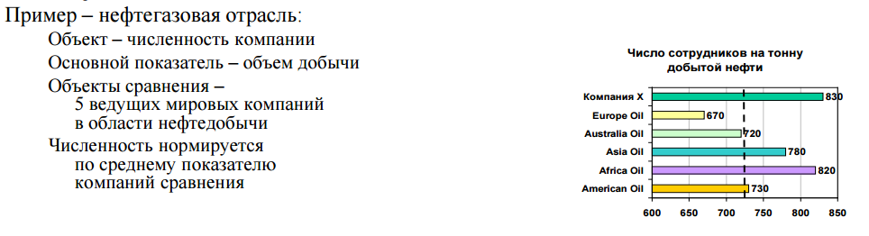

Slide 24
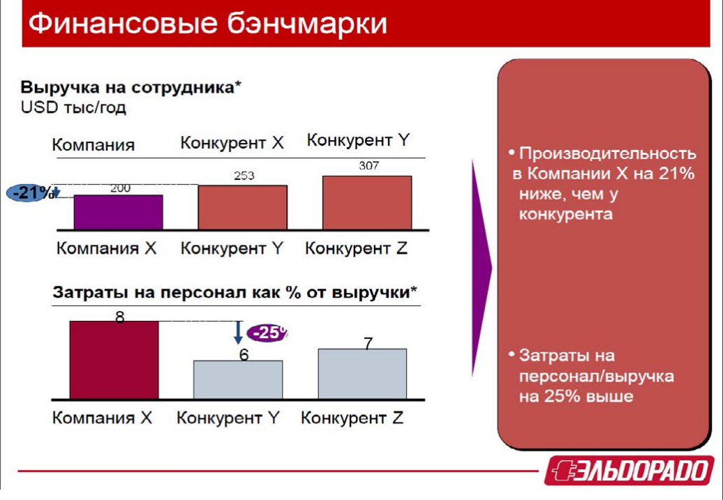

Slide 25
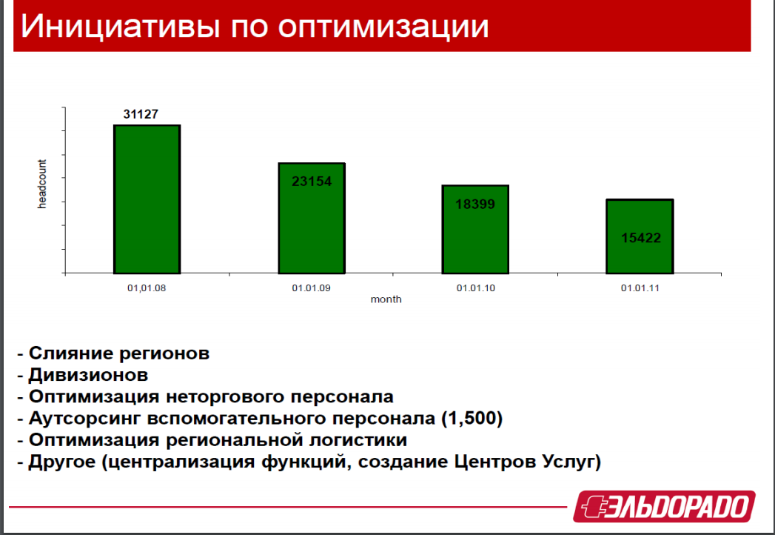

Slide 26
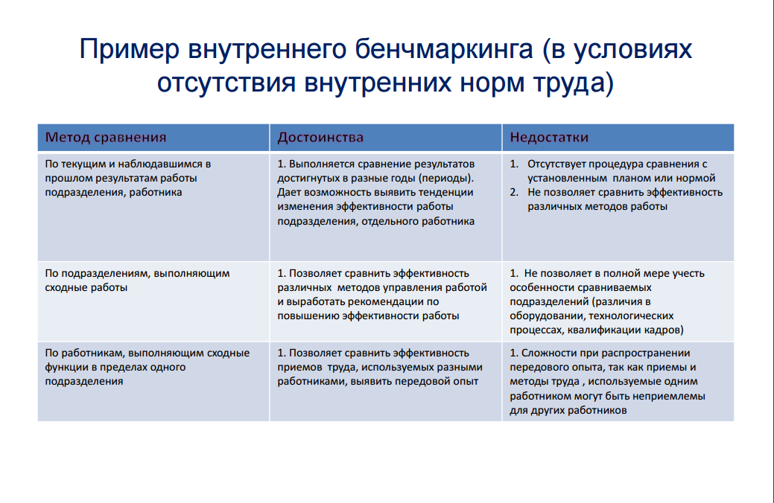

Slide 27
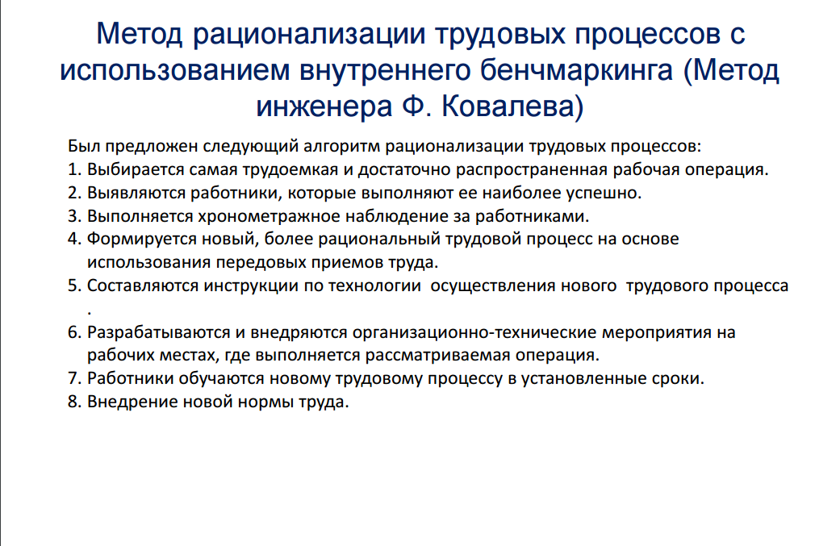

Slide 28
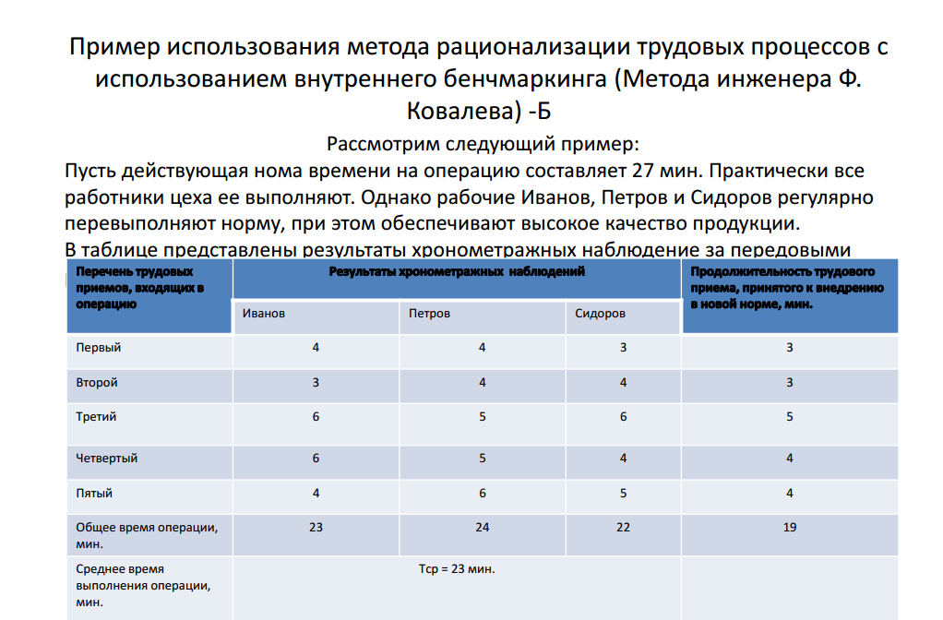

Slide 29
